Slide 1



Casos de uso y Diagramas de clases

Slide 2
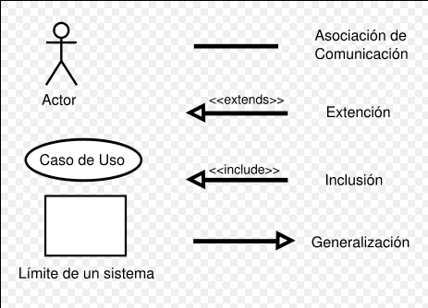
Diagramas casos de uso
El diagrama de casos de uso representa la forma en como un Cliente (Actor) opera con el sistema en desarrollo, además de la forma, tipo y orden en como los elementos interactuan (operaciones o casos de uso).
Un diagrama de casos de uso consta de los siguientes elementos:
Actor.
Casos de Uso.
Relaciones de Uso, Herencia y Comunicación

Slide 3
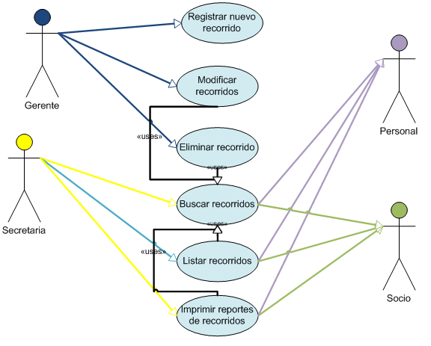
Casos de uso
Los casos de uso se crean para refinar un conjunto de requisitos de acuerdo con una función o tarea.
En lugar de la tradicional lista de requisitos que quizá no trate de forma directa el uso de la solución, los casos de uso reúnen requisitos comunes basados en el tipo de función u objetivo.
Los casos de uso definen qué harán los usuarios o funciones en la solución y un proceso empresarial define cómo realizarán esas funciones.

Slide 4
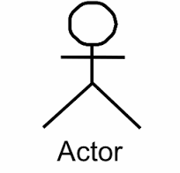
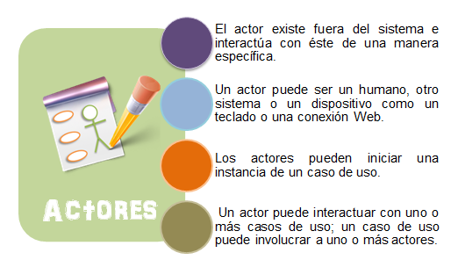
Diagramas de caso de uso
ACTOR: Una definición previa, es que un Actor es un rol que un usuario juega con respecto al sistema. Es importante destacar el uso de la palabra rol, pues con esto se especifica que un Actor no necesariamente representa a una persona en particular, sino más bien la labor que realiza frente al sistema

Slide 5
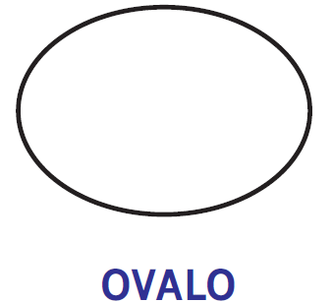

Diagramas de caso de uso
CASO DE USO: Es una operación/tarea específica que se realiza tras una orden de algún agente externo, sea desde una petición de un actor o bien desde la invocación desde otro caso de uso.

Slide 6

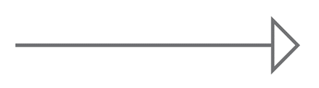
DIAGRAMAS DE CASO DE USO
Relaciones:
Asociación :Es el tipo de relación más básica que indica la invocación desde un actor o caso de uso a otra operación (caso de uso). Dicha relación se denota con una flecha simple.
Dendencia o Instanciación :Es una forma muy particular de relación entre clases, en la cual una clase depende de otra, es decir, se instancia (se crea). Dicha relación se denota con una flecha punteada.
Asociación de generalización o herencia:Este tipo de asociación se da cuando algunos elementos tienen algo en común y pueden ser abstraídos a otro. La generalización se aplica solo entre casos de uso o solo entre actores, no se debe mezclar.
.

Slide 7
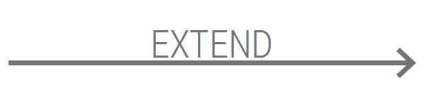
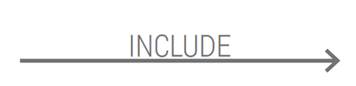
Asociación de extensión
Este tipo de asociación es útil cuando es necesario agregar capacidades específicas a un caso de uso base, bajo ciertas condiciones. Se utiliza para modelar la parte de un caso de uso que el usuario puede ver como comportamiento opcional del sistema. El símbolo es una flecha simple con la palabra EXTEND .En algunos libros prefieren usar la palabra EXTENDER.
Asociación de inclusión
Se utilizan para relacionar casos de uso donde el primero (el caso de uso base) necesita de los servicios del segundo (el caso de uso incluido). El segundo caso de uso es parte esencial del primero. Sin el segundo, el primero no podría funcionar bien, pues no podría cumplir su objetivo.
El símbolo es una flecha simple con la palabra INCLUDE .En algunos libros prefieren usar la palabra INCLUIR.

Slide 8
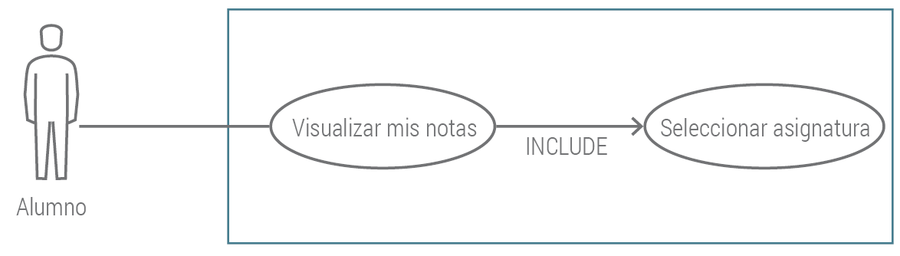
Caso 1
Figura 8: Caso 1 diagrama de caso de uso. Fuente: elaboración propia.
Se puede observar en la Figura 8 al actor alumno que puede acceder a la funcionalidad visualizar mis notas. Es necesario que se lleve a cabo la selección de la funcionalidad seleccionar asignatura para que el alumno vea finalmente sus notas. Sin seleccionar la asignatura, el alumno no podrá visualizarlas.

Slide 9
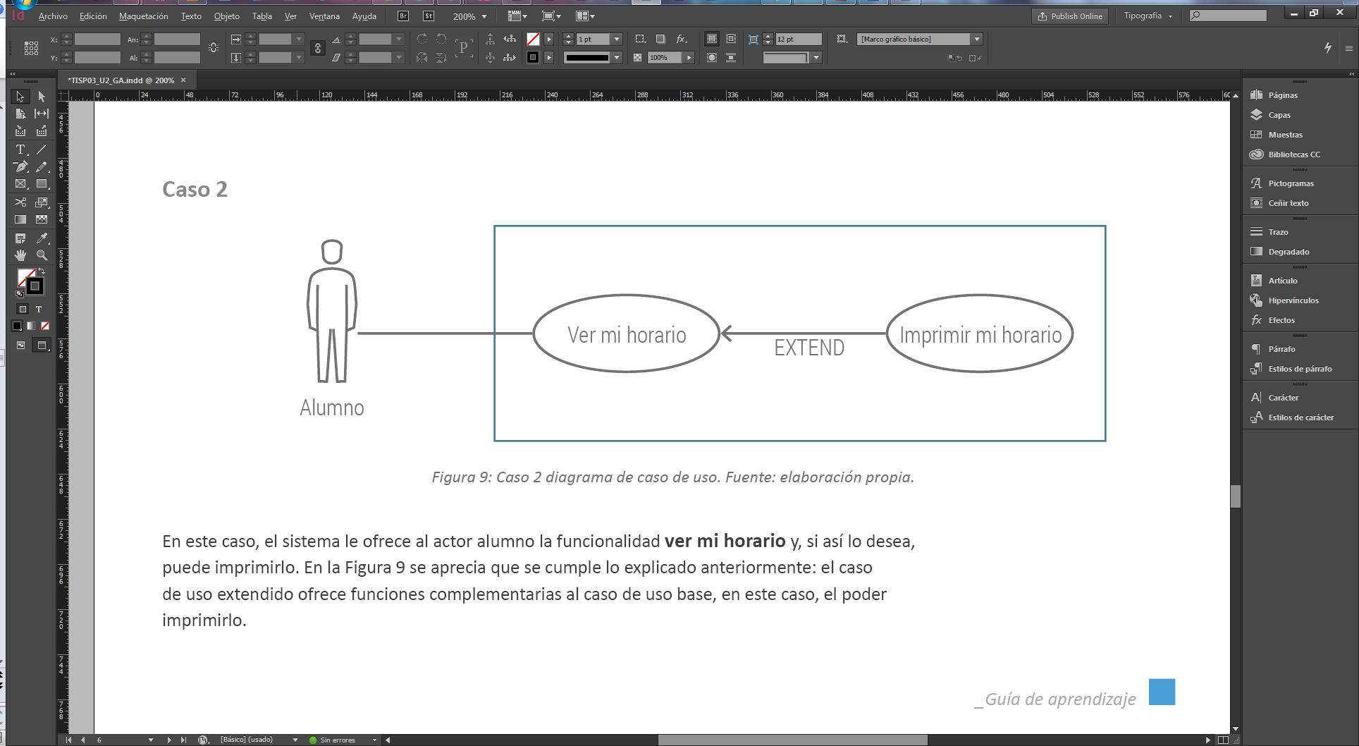
Caso 2
Figura 9: Caso 2 diagrama de caso de uso. Fuente: elaboración propia.
En este caso, el sistema le ofrece al actor alumno la funcionalidad ver mi horario y, si así lo desea, puede imprimirlo. En la Figura se aprecia que se cumple lo explicado anteriormente: el caso de uso extendido ofrece funciones complementarias al caso de uso base, en este caso, el poder imprimirlo.

Slide 10
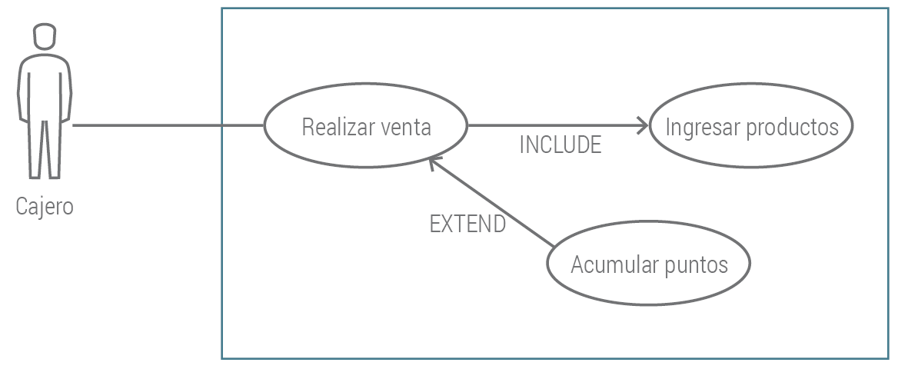
Caso 3
Figura 10: Caso 3 diagrama de caso de uso. Fuente: elaboración propia.
Para el caso caso de la Figura, se aprecia que el cajero puede realizar la venta, pero para ello debe ingresar productos. Si así se requiere, de manera opcional, se acumulan los puntos de la venta.

Slide 11

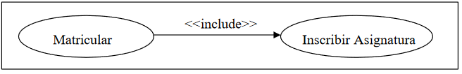
Uso de INCLUDE
(include): Relación entre dos casos de uso que denota la inclusión del comportamiento de un escenario en otro.
<<include>> Cuando un caso de uso hijo asociado a un c.u. padre SIEMPRE tiene que ocurrir. En el ejemplo, para el caso de uso "Realizar Solicitud" SIEMPRE tiene que ocurrir el "Validar Solicitud" . Éste a su vez tiene dos subcasos hijos que siempre ocurren y de manera simultánea

Slide 12
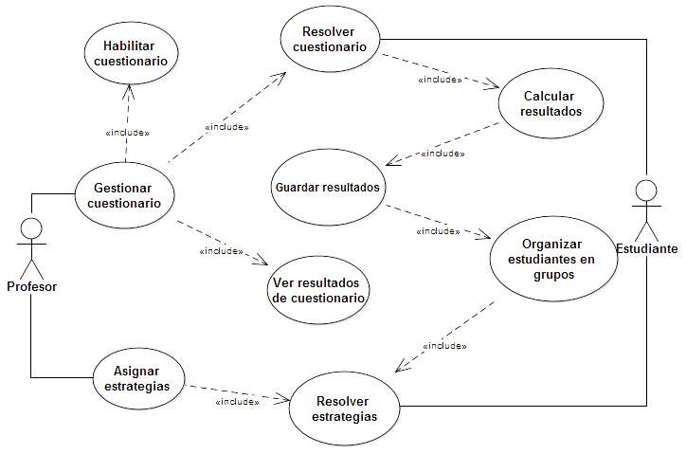
Uso del INCLUDE

Slide 13

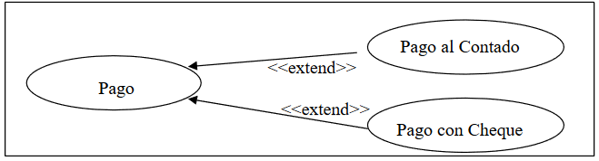
Uso de EXTENDS
(extend): relación entre dos casos de uso que se aplica cuando un caso de uso es una especialización de otro. Por ejemplo, podría tenerse un caso de uso que extienda la forma de pago a un cajero, la que podría ser al contado o con cheque.
<<extend>> Cuando la ejecución de un caso de uso hijo es OPCIONAL...

Slide 14
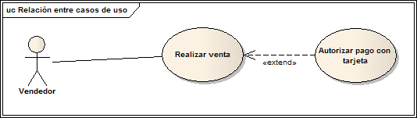
Relaciones de EXTENDS (extensiones)
La funcionalidad de un caso de uso incluye un conjunto de pasos que ocurren sólo en algunas oportunidades. Supongamos que estamos especificando un sistema en el cual los clientes pueden ingresar pedidos interactivamente, y que dentro de la funcionalidad del ingreso de pedidos el usuario puede solicitar al sistema que le haga una presentación sobre los nuevos productos disponibles, sus características y sus precios.
En este caso, tengo una excepción dentro del caso de uso Ingresando Pedido . La excepción consiste en interrumpir el caso de uso y pasar a ejecutar el caso de uso Revisando Presentación de Nuevos Productos, ya que se extiende el caso de uso Ingresando pedido y se representa por una línea de trazos desde el caso que extiende al caso que es creado.

Slide 15
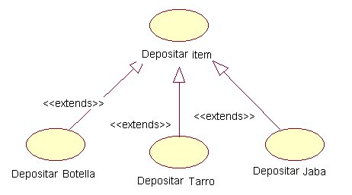
Caracteristicas del EXTENDS
1) Representan una parte de la funcionalidad del caso que no siempre ocurre.
2) Son un caso de uso en sí mismas.
3) No necesariamente provienen de un error o excepción.
La pregunta que surge claramente es ¿cuál es la diferencia entre una alternativa y una extensión? La respuesta puede derivarse de las características de cada uno:
Una extensión es un caso de uso en sí mismo, mientras que una alternativa no.
Una alternativa es un error o excepción, mientras que una extensión puede no serlo

Slide 16
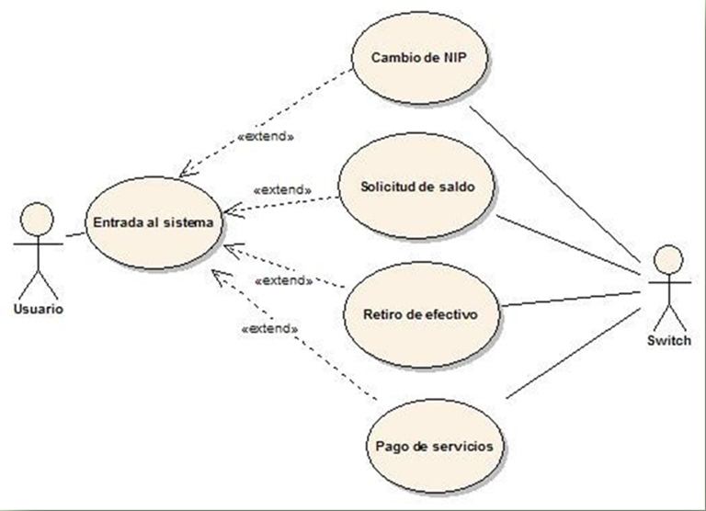
Uso del EXTENDS

Slide 17
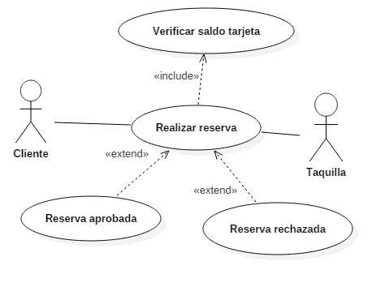
Uso del EXTENDS/INCLUDE

Slide 18
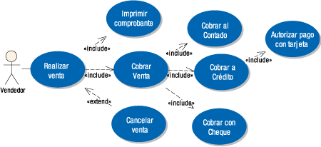
Uso del EXTENDS/INCLUDE

Slide 19
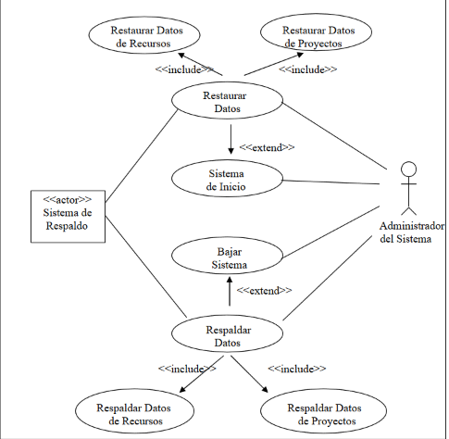
Uso del EXTENDS/INCLUDE

Slide 20
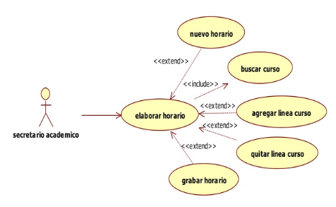
Uso del EXTENDS/INCLUDE

Slide 21
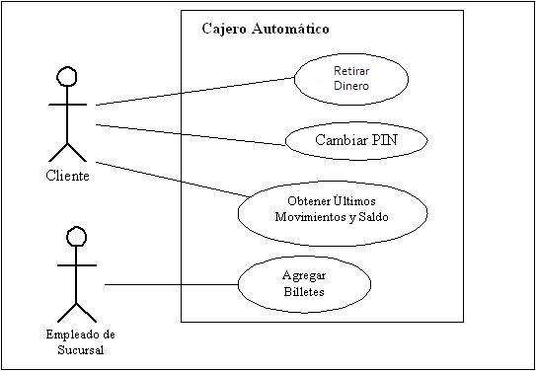
Ejemplo de diagramas de casos de uso

Slide 22
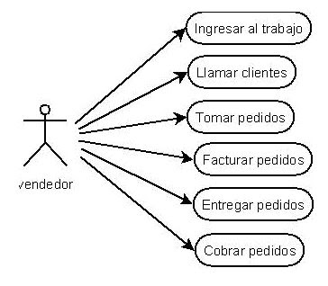
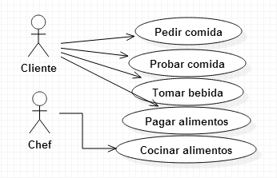
Ejemplo de diagramas de casos de uso

Slide 23
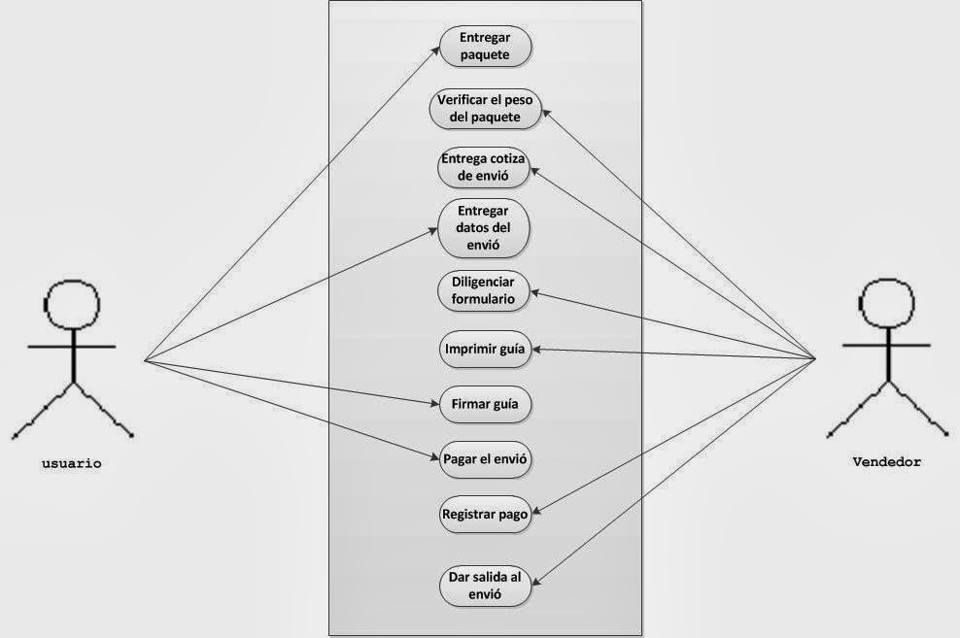
Diagramas de caso de uso

Slide 24
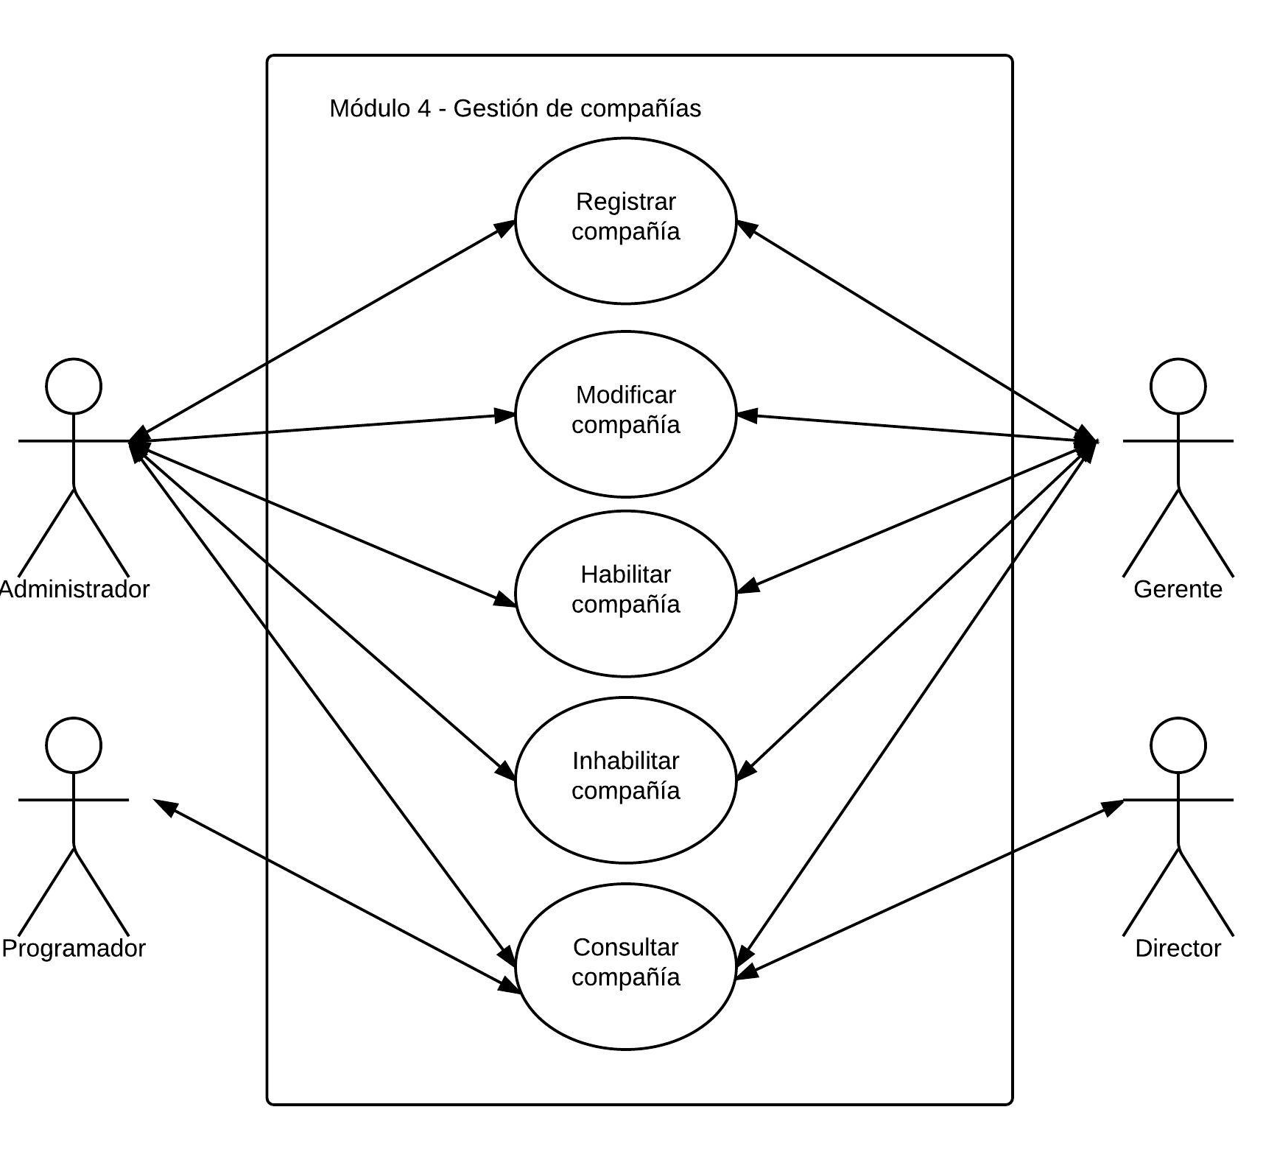
Diagramas de caso de uso

Slide 25
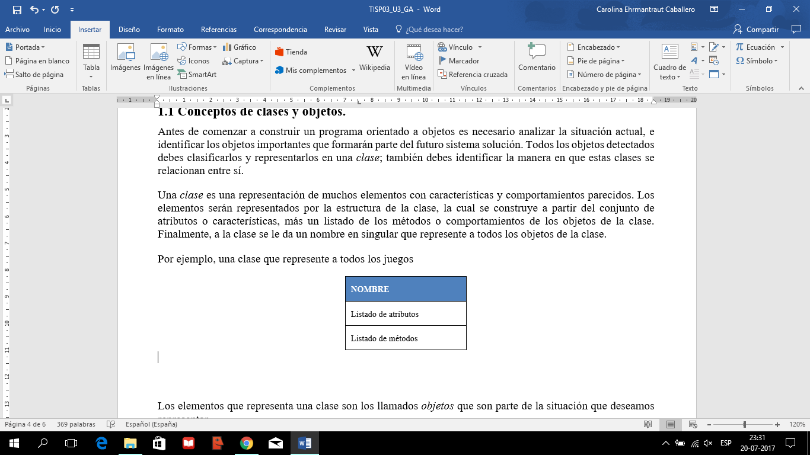
1.1. Conceptos de clase y objeto
Una clase es una representación de muchos elementos con características y comportamientos parecidos. Los elementos serán representados por la estructura de la clase, la cual se construye a partir del conjunto de atributos o características, más un listado de los métodos o comportamientos de los objetos de la clase.
Figura 1. Esquema de la estructura de una clase. Fuente: elaboración propia (2017).

Slide 26
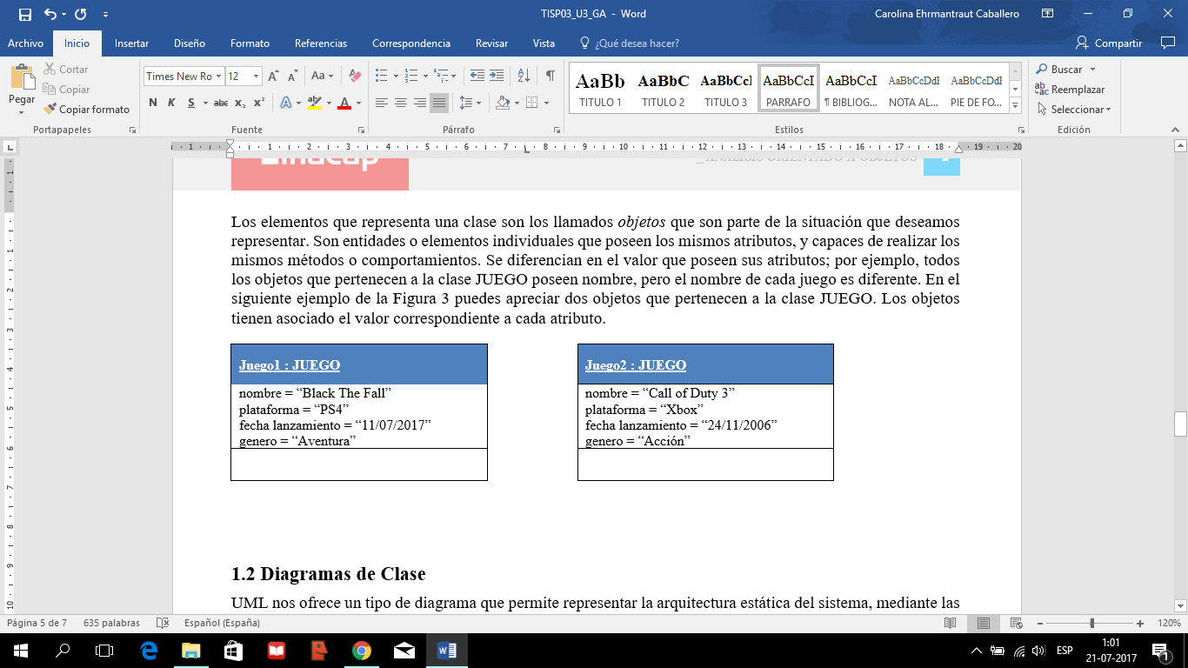
Los elementos que representa una clase son los llamados objetos, que son parte de la situación que deseamos representar. Son entidades o elementos individuales que poseen los mismos atributos y que son capaces de realizar los mismos métodos o comportamientos. Se diferencian en el valor que poseen sus atributos.
Figura 2. Dos objetos que pertenecen a clase JUEGO. Fuente: elaboración propia (2017).

Slide 27
1.2. Diagramas de clase
Para representar el contexto del sistema que es necesario desarrollar, se puede crear un diagrama que represente de manera abstracta la realidad. De esta manera, es posible identificar todos los elementos importantes y las relaciones que establecen con otros elementos.
Los diagramas de clase son útiles para visualizar el programa antes de codificarlo en un lenguaje de programación orientado a objetos específico. Al diseñar la estructura de lo que será el programa, se hace más fácil lograr un producto con la menor cantidad de errores.

Slide 28
Tema 2
Elementos y simbología de un diagrama de clase

Slide 29
2.1. Elementos de la estructura de una clase: atributos y métodos
Clases
Como se vio en la Figura 1, las clases se componen de un nombre, atributos y métodos.

Slide 30
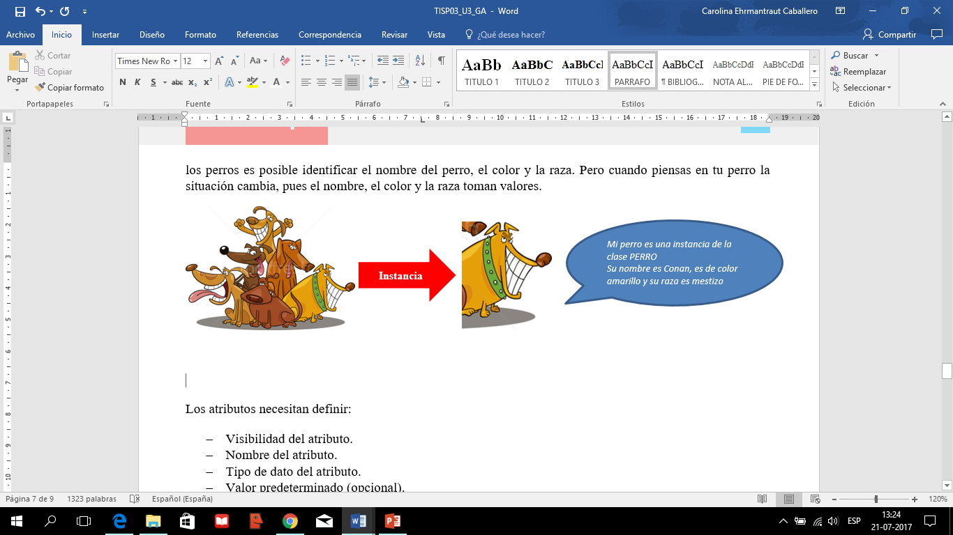
Atributos
Corresponden al conjunto de características de los objetos que pertenecen a la clase. Cuando se identifican los atributos importantes es posible caracterizar a los objetos.
Cuando se construye la clase, los atributos se deben definir según:
Visibilidad del atributo.
Nombre del atributo.
Tipo de dato del atributo.
Valor predeterminado (opcional).
Multiplicidad o número de atributos por instancia de la clase (opcional).
Figura 4. Instanciar un objeto de una clase. Fuente: elaboración propia (2017).

Slide 31
Métodos
Representan el comportamiento de los objetos que pertenecen a una clase específica. Dentro de un método se implementará un conjunto de instrucciones que llevarán a cabo una tarea específica. Para concretar un método es necesario definir el encabezado y el cuerpo del método. En la Tabla 1 se explican los elementos del encabezado del método:
Encabezado del Método
Visibilidad | Corresponde al nivel de acceso que otra clase tiene al método. Son los mismos que tienen los atributos.
Tipo del valor de retorno | Indica el tipo de dato del valor que posee el resultado. Puede ser un tipo primitivo (entero, real, etc.), void (cuando no devuelve valor), o una clase.
Nombre del método | Identifica al método.
Listado de parámetros | Corresponde a datos que el método requiere como entradas para trabajar. Van entre paréntesis con el nombre del parámetro y el tipo de dato. Cuando es más de un parámetro, se separan con comas. Si el método no necesita parámetros, se dejan los paréntesis vacíos ().
Tabla 1. Encabezado del método. Fuente: elaboración propia (2017).

Slide 32
2.2. Relaciones entre clases
Las relaciones entre clases permiten representar la manera en que las clases intercambian mensajes entre sí, generando interacción. Los mensajes permiten activar los métodos de las clases. Las relaciones pueden expresarse a través de un verbo que indique la asociación entre las clases.
Una persona tiene un automóvil
y
Un automóvil es de una persona

Slide 33
Es necesario establecer la multiplicidad de la relación, es decir, cuántos objetos de una clase se relacionan con los objetos de otra clase. En la Tabla 2 puedes observar las multiplicidades posibles en una relación entre clases:
Multiplicidad | Representa
1 | Solo uno
* | Muchos. También es representado como n
0..1 | Como mínimo cero, y como máximo uno
0..* | Como mínimo cero, y como máximo muchos
1..1 | Uno y solo uno
1..* | Como mínimo uno, y como máximo muchos
Tabla 2. Multiplicidades. Fuente: elaboración propia (2017).

Slide 34
Asociación entre clases
Para representar una asociación entre clases, se traza una línea que las conecte y agregamos la multiplicidad a cada lado de la asociación. Observa en la Figura 5 las clases asociadas Proveedor y Producto. La asociación se interpreta como:
Un objeto de la clase Proveedor suministra ninguno o muchos objetos de la clase Producto.
Un objeto de la clase Producto es suministrado por uno o más objetos de la clase Proveedor.
Figura 5. Relación entre las clases Proveedor y Producto. Fuente: elaboración propia (2017).

Slide 35
Herencia entre clases
También se conoce como especialización o generalización. Permite formar una clase que representa a un gran conjunto de objetos que, a su vez, pueden ser reagrupados en subconjuntos. Muchos autores lo definen como una relación entre clases del tipo es-un. El símbolo por usar es una flecha triangular que apunta a la clase (clase padre) que agrupa a todas las demás (clases hijas).
La herencia permite que la clase padre pueda compartir atributos y métodos con sus clases hijas. Las clases hijas pueden incorporar atributos y métodos propios, además de los que les hereda la clase padre.
Figura 6. Herencia simple entre proveedores. Fuente: elaboración propia (2017).

Slide 36
Relaciones de agregación y composición
La agregación se utiliza en situaciones en las cuales una clase mayor está hecha de otras clases, pero si falta alguna de estas clases, la mayor sigue existiendo. En la Figura 7 se puede apreciar la simbología para relaciones de agregación:
Figura 7. Simbología y ejemplo para relación de agregación. Fuente: elaboración propia (2017).

Slide 37
En el caso de la composición, también se observa que una clase mayor está hecha de otras, pero en este caso la relación es fundamental, pues al faltar una clase componente, la clase mayor no puede existir. En la Figura 8 puedes apreciar la simbología para relaciones de composición:
Figura 8. Simbología y ejemplo para relación de composición. Fuente: elaboración propia.

Slide 38
2.3. Interfaces
Corresponden a aquellas clases que contienen declaraciones de métodos sin su implementación (métodos sin cuerpo). Las interfaces definen lo que deben hacer las clases, pero sin implementar el cómo hacerlo.
Las clases se relacionan con sus interfaces usando dos posibles tipos de relaciones: dependencia y realización.
La relación de dependencia especifica que la clase usa a la interfaz para lograr sus objetivos.
La relación entre la interfaz y la clase que la implementa se conoce como realización, y permite que la clase efectúe todas las operaciones de la interfaz.

Slide 39
2.4. Clases abstractas
Corresponden a aquellas clases en las que no se pueden definir instancias, o sea, no se pueden construir objetos a partir de este tipo de clases. Pueden poseer atributos y métodos (abstractos y no abstractos).
Dentro de las ventajas que estas clases presentan, destacan:
Los usuarios de la clase no pueden crear objetos a partir de la clase abstracta. Esto último se puede considerar como una manera de proteger la clase, al impedir que el usuario cree objetos a partir de ella.
Las clases abstractas permiten crear interfaces que serán implementadas por las clases que heredan de ella.
Figura 9. Simbología para clase abstracta. Fuente: elaboración propia (2017).

